Slide 1
Именительный и Винительный падежи имён существительных
Урок русского языка в 4 классе
Учитель: Апполонова Надежда Анатольевна
Шк. №72

Slide 2
Изменение имён существительных по падежам
Падеж | Предлоги | Вопросы
Именительный |  | кто? что?
Родительный | от, до, из, без, у, для, около, с | кого? чего?
Дательный | к, по | кому? чему?
Винительный | в, во, на, за, про, через | кого? что?
Творительный | с, со, за, под, над, между, перед | кем? чем?
Предложный | о, об, в, на, при | о ком? о чём?

Slide 3
Именительный и Винительный падежи имён существительных

Slide 4
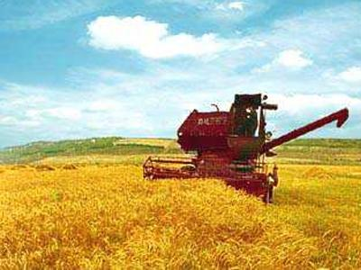
В поле
агр..ном
о
к..мбайн
о
р..сунок
о
..вёс
пш..ница
п..суда
е
д..рога
б..лет
к..ртоф..ль
о
а
е
к..пуста
вос..мь
б..седа
а
ур..жай
е
р..бота
о
д..ревня
а

Slide 5
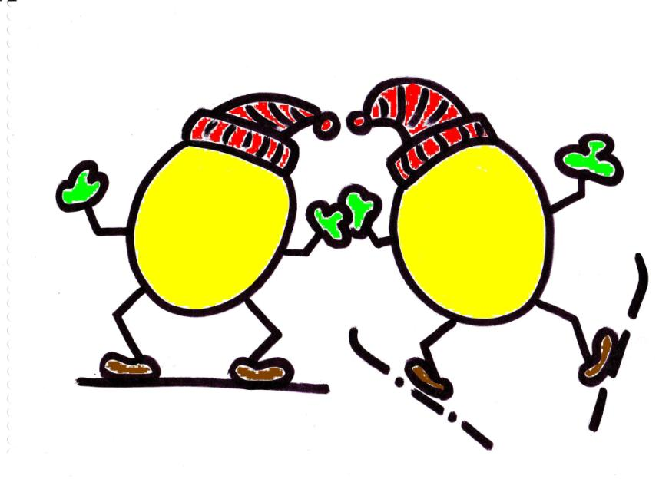

Slide 6
Изменение имён существительных по падежам
Падеж | Предлоги | Вопросы
Именительный |  | кто? что?
Родительный | от, до, из, без, у, для, около, с | кого? чего?
Дательный | к, по | кому? чему?
Винительный | в, во, на, за, про, через | кого? что?
Творительный | с, со, за, под, над, между, перед | кем? чем?
Предложный | о, об, в, на, при | о ком? о чём?
Именительный
кто? что?
Винительный
кого? что?

Slide 9
В питомнике растёт кедр.
Ребята выращивают кедр.
На кедр села сойка.
И.
И.
В.
В.
И.

Slide 10
Дополните предложение именами существительными в нужном падеже:
Саша взял …….. вышел на ………
и расчистил ………. .
Д…ро…ка, ул…ца, л…пата.
И.
В.
В.
лопату
,
улицу
В.
дорожку

Slide 11
Как отличить И.п. от В.п. ?
Падеж | Вопросы | Предлоги | Член предложения
И.п.
В. п.
кто?
что?
подлежащее
----------
в, во, на,
за, через, про
кого?
что?
второстепенный

